Slide 1
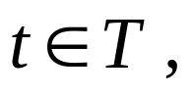
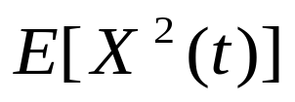
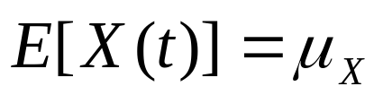

第二节 广义平稳过程
一 、广义平稳过程的定义
定义2
设随机过程X(t),对于任意
满足:
(1)
存在且有限;
(2)
是常数;
(3)
仅依赖于τ ,而与 t无关,
则称X(t)为广义平稳过程,或称宽平稳过程,
简称平稳过程.
参数集T为整数集或可列集的平稳过程又称为平稳序列,或称平稳时间序列.

Slide 2

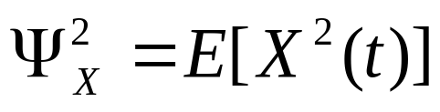
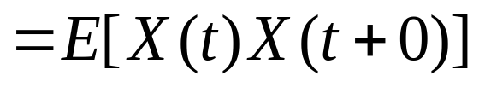
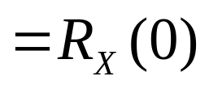
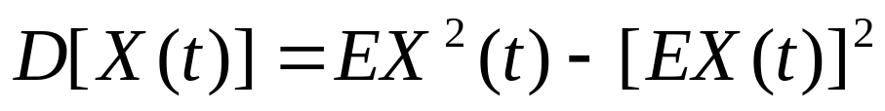
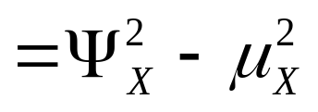
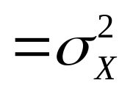
二、 广义平稳过程的数字特征的性质
设
是平稳过程,则
(1)
是常数;
(2)
是常数;
(3)
是常数;

Slide 3
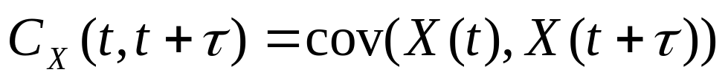
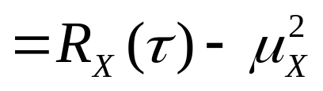
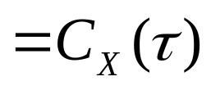
(4)
仅依赖于τ,而与t无关;
(5)
(仅依赖于 τ，而与t无关)

Slide 4

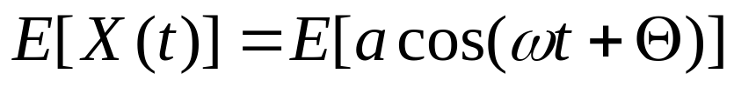
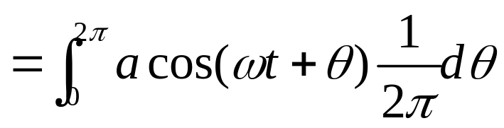

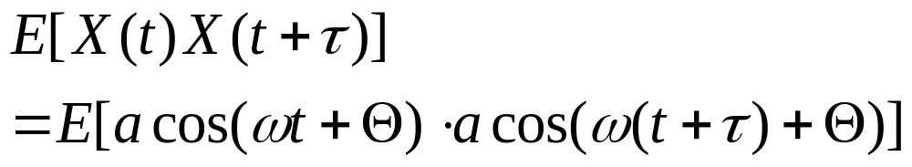
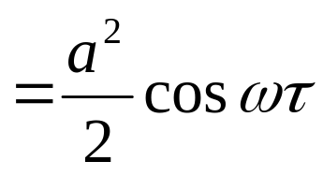
三、平稳过程的例子
例1
随机相位正弦波
,式中 a和
ω是常数,
Θ是(0,2π)上服从均匀分布的随机变量.
验证X(t)是平稳过程.
验证
(1)
是常数;
(2)
仅依赖于τ

Slide 5
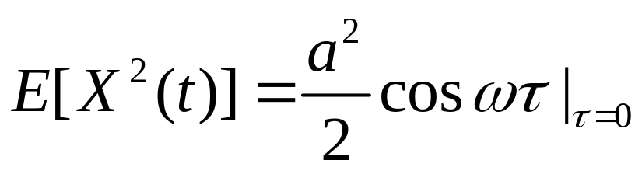
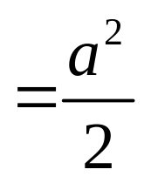
(3)
是常数,
所以,
是平稳过程.

Slide 6



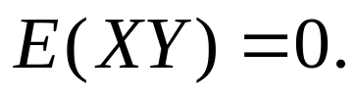



例2
随机振幅正弦波
其中X和 Y都是随机变量,且
验证Z(t)是平稳过程.
验证
由已给条件,知
(1)

Slide 7

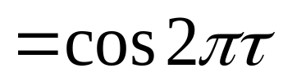
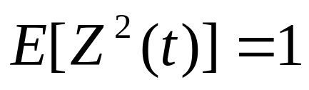
(2)
(3)
所以Z(t)是平稳过程.

Slide 8
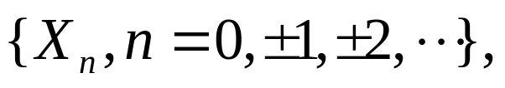
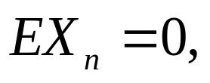
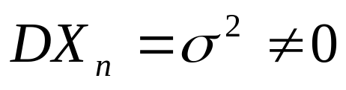
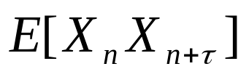
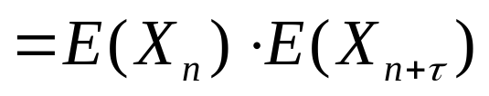

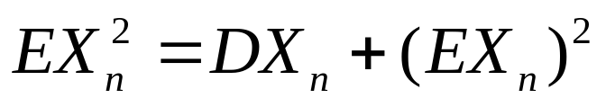

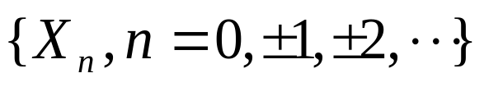
例3(白噪声序列) 互不相关的随机变量序列
是一个平稳序列.
验证
(1)
取τ为任意非零整数,
由X_{n}与X_{n+τ}互不相关,则有
(2)
(3)
所以,
是一个平稳序列.

Slide 9
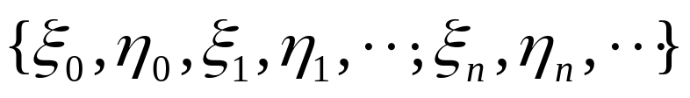
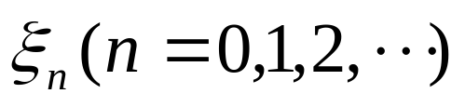
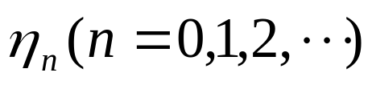
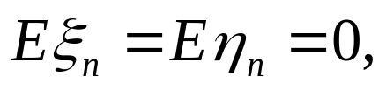
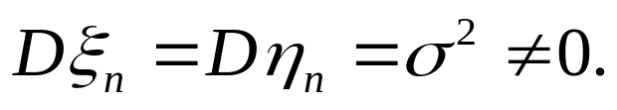
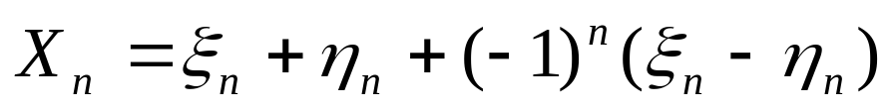
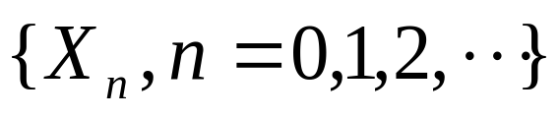
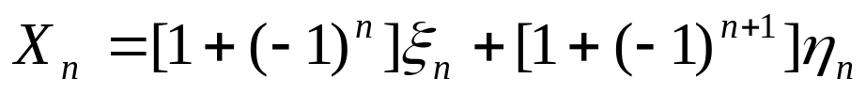
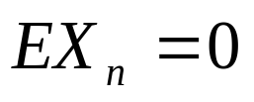
例4通讯系统中的加密序列。
设
是相互独立的随机变量序列.
同分布,
同分布,
设
则加密序列
是平稳序列.
验证：
(1)

Slide 10
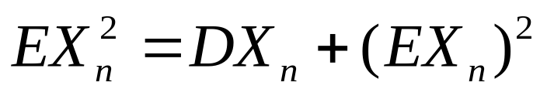
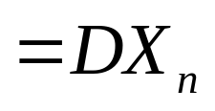
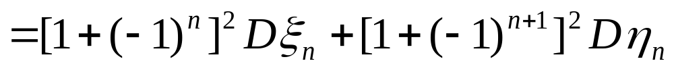
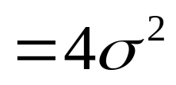
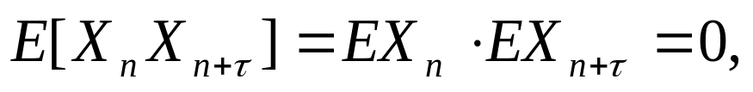
(2)
(3)
取τ为任意正整数,
由X_{n}与X_{n+τ}互相独立, 有
所以,
是平稳序列.

Slide 11
四、严平稳过程与广义平稳过程的关系
1.广义平稳过程,不一定是严平稳过程.
广义平稳只是随机过程的特征变量具有平稳性，但其分布函数未必平稳。
2.严平稳过程,(如果二阶矩不存在),不一定是广义平稳过程.
广义平稳定义中要求E[X²(t)]存在且有限，但严平稳过程只是要求任意n个状态的联合分布不随时间推移而改变，其E[X²(t)]可能不存在
推论 存在二阶矩的严平稳过程必定是广义平稳过程.

